Slide 1
Projet:Gestion des ateliers
Université de bordeaux 1
Mohamed Labouardy
Vincent Tassaux
Youssef Chagtab

Slide 2
Version | Auteur | Date de modification | Raison
1.0 | Mohamed Labouardy | 25/09/2015 | Initialisation de document.

Slide 3
Specifcation
Les noms des champs utilisés:
Champ | Nom
Nom | name
Matière | subject
Lieu | location
Horaires | hours
Laboratoire | laboratory
Animateur | animator
Description | description

Slide 4




TECHNOLOGIES UTILISES
Request
Response
Browser

Slide 5





Architecture
View
Model
Controller
Assets
Config
css
js
fonts

Slide 6
View
View
Les interfaces graphiques (home.html , workshop,html ….) .
Le Stylesheet (style.css) .
Les scripts. (jquery/javascript)
Les fonts utilisés dans le site.
Assets
css
js
fonts

Slide 7
ModEL
Model
Ils contient 2 classes php:
Workshop.php : représente un atelier
ListOfWorkshops.php : représente une liste d’ateliers.

Slide 8
Controller
Ils contient 4 fichiers php représentant les 4 fonctionnalités:
Delete.php : Supprimer un atelier
Show.php : Lister l’ensemble des atelier
Update.php : Modifier un atelier
New.php : Ajouter un atelier
Et un dossier config, contenant les fichiers php pour se connecter la base de données:
Constants.php : contient le nom/mot de passe et le host de la BD
Connect.php : permet d’ouvrir une connexion
Controller
Config

Slide 9
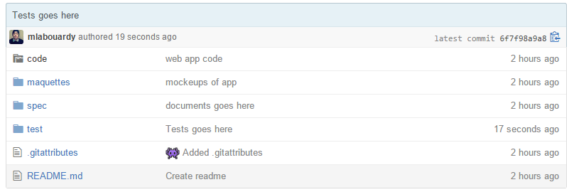
Organisation de git
Code: les fichiers php/html/css…. Spec: les documents/les diagrammes Test: la recette de tests et les résultats de test

Slide 10
Maquettes

